Slide 1
Нейросети и изображения
ИНЖЕНЕРНЫЙ ПОДХОД

Slide 2
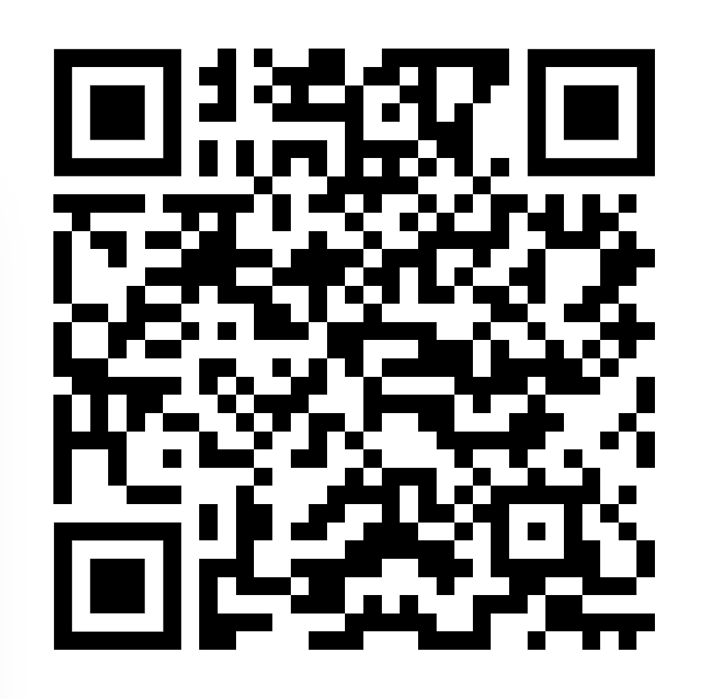
Дисклеймер
Я не эксперт по нейросетям, все еще разбираюсь
Я за диалог, задавайте вопросы, давайте общаться
Даже если вопрос кажется глупым - спрашивайте
Я делюсь опытом и удачными/неудачными экспериментами
Если есть вопрос не по теме доклада - можно спросить после
Презентация со всеми ссылками доступна здесь

Slide 3
Короткий опрос
Docker images | sudo apt-get install | tmux new-session -s mysession
CUDA toolkit, CUDA 12.0 | 11.8 | 11.7 | 11.0.1 | 10.2
Upscaling, StableDiffusion, text2img, img2img, Autimatic1111, InvokeAI
Процессор, видеокарта, Nvidia, Radeon, оперативная память, SSD или HDD
UI, Web, Web браузер
Знаю как включить и выключить компьютер

Slide 4
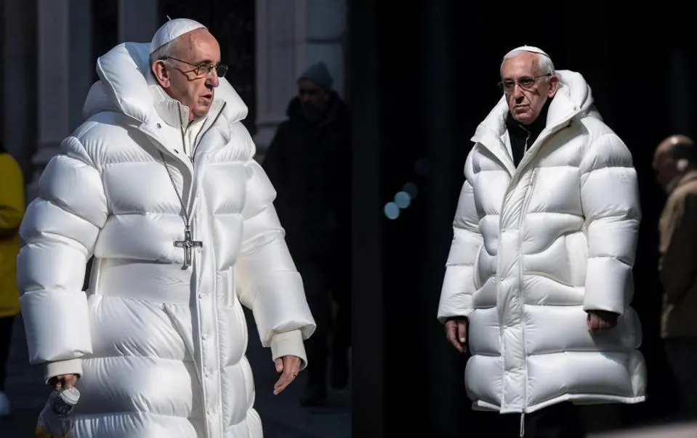
Везде нейросети
Март 2023
Папа римский Франциск
в модном белом пуховике
Многие приняли это
изображение за реальное
фото

Slide 5
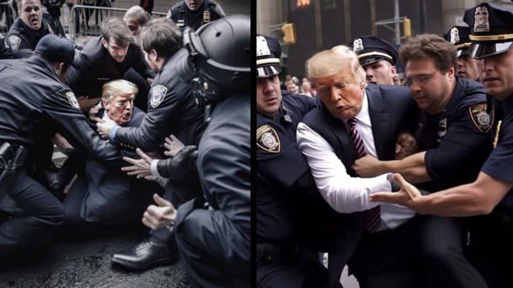

Slide 6
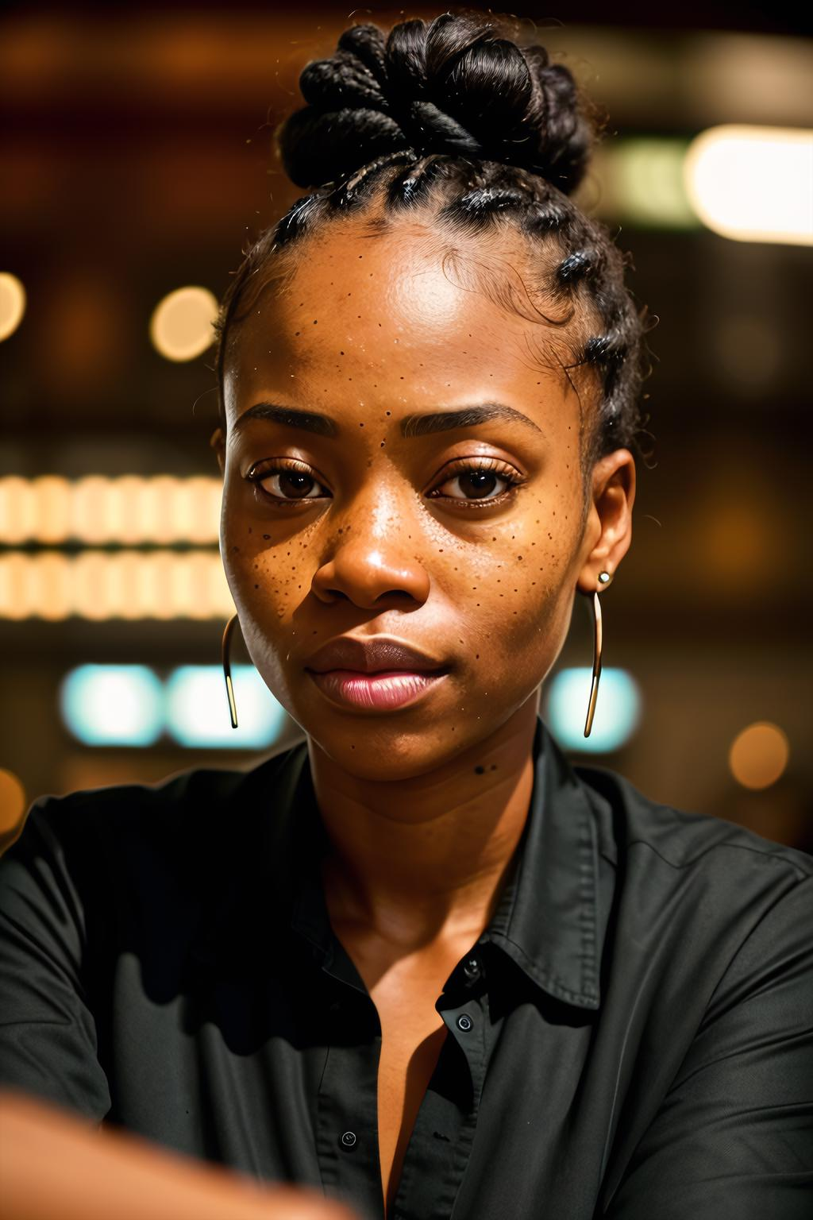
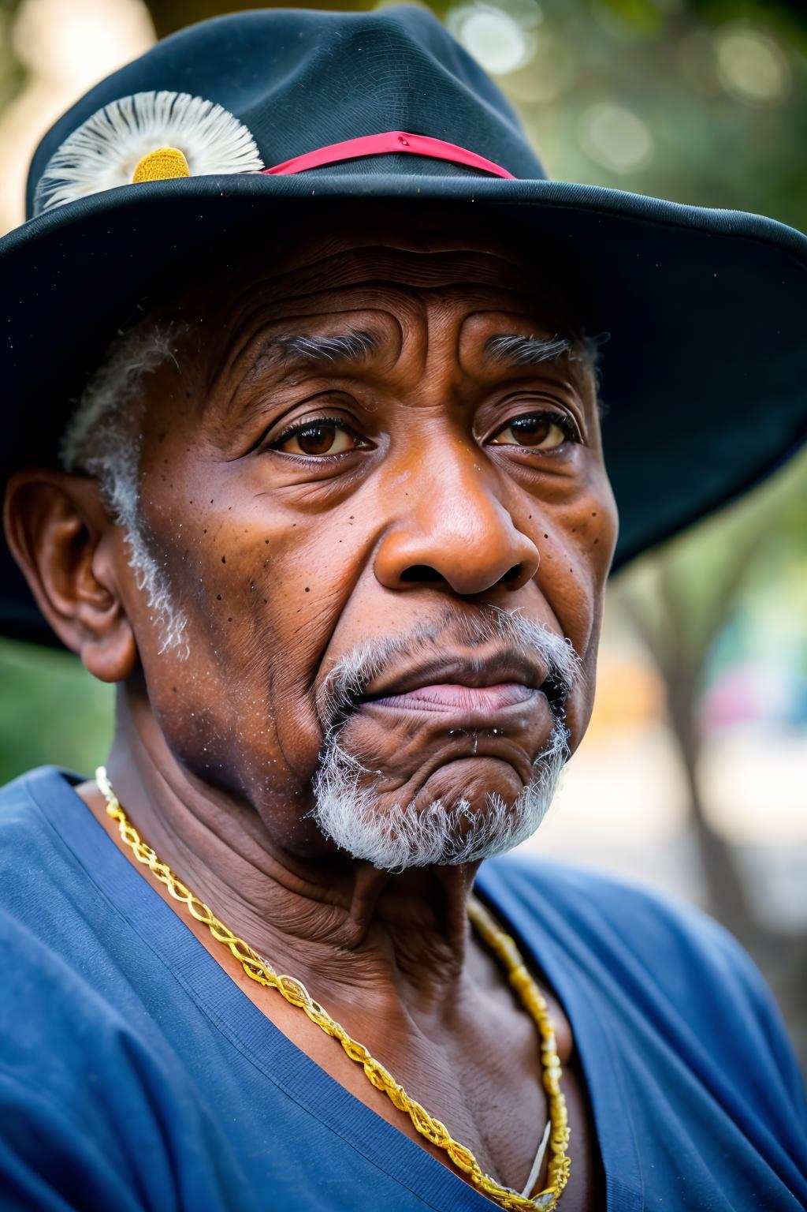

Slide 7
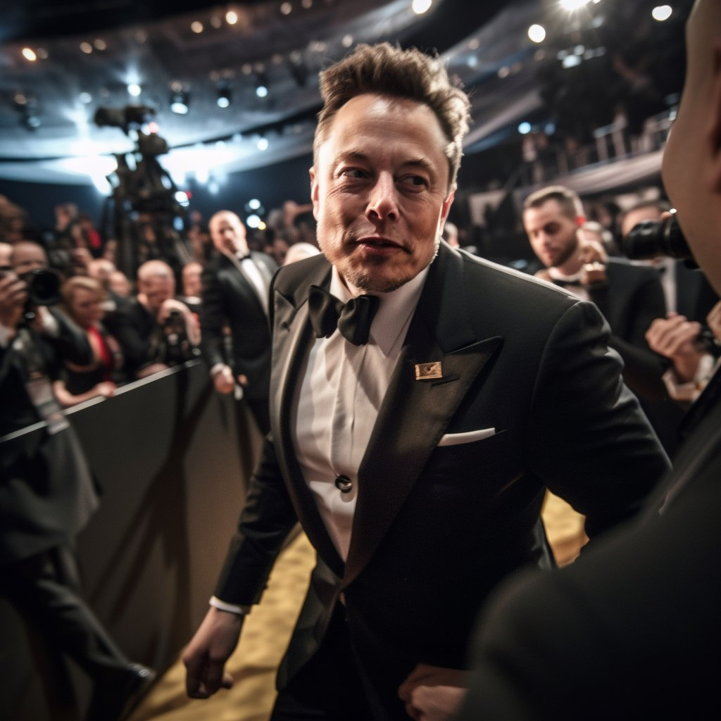


Slide 8
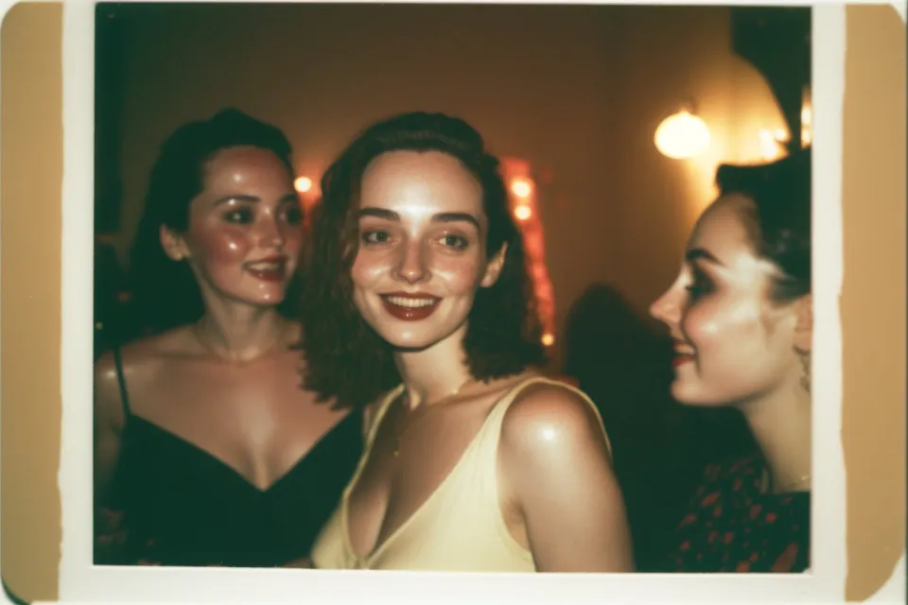

Slide 9
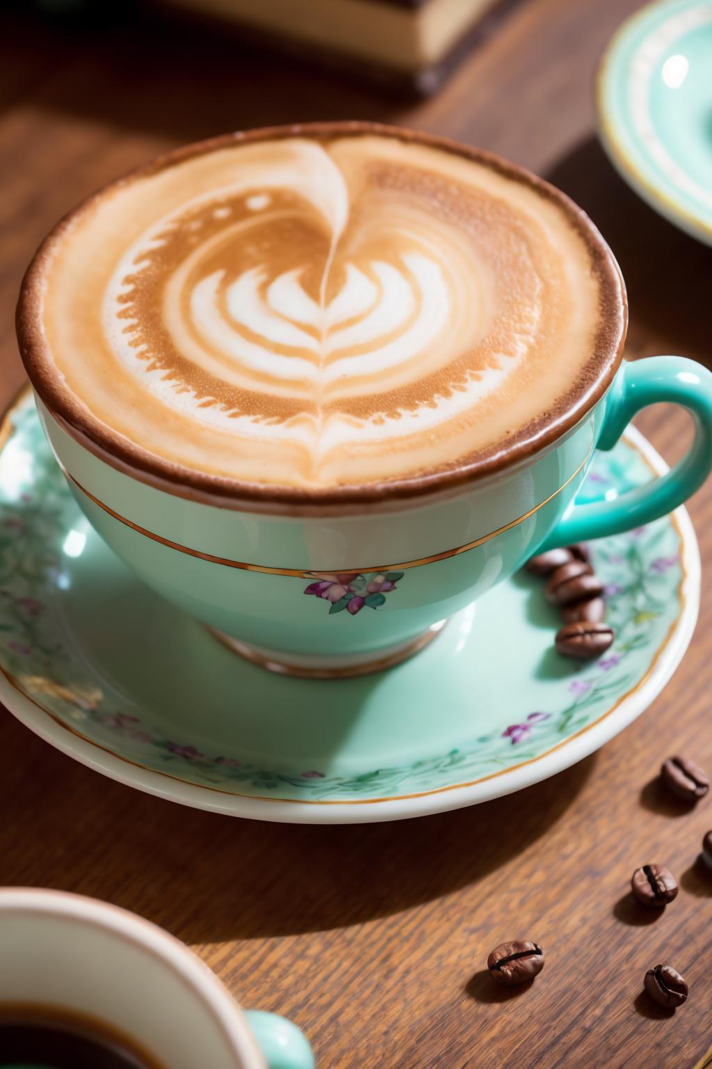

Slide 10
И сразу много вопросов
- Text2Img? DALL-E? Midjourney? StableDiffusion?
- где достать модели?
- как их использовать?
- а на ноутбуке работает?
- а как запустить? установщик есть? где скачать?
- и как уже наконец сгенерировать картинку?

Slide 11
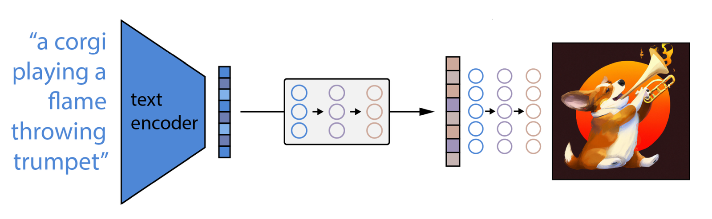

Slide 12
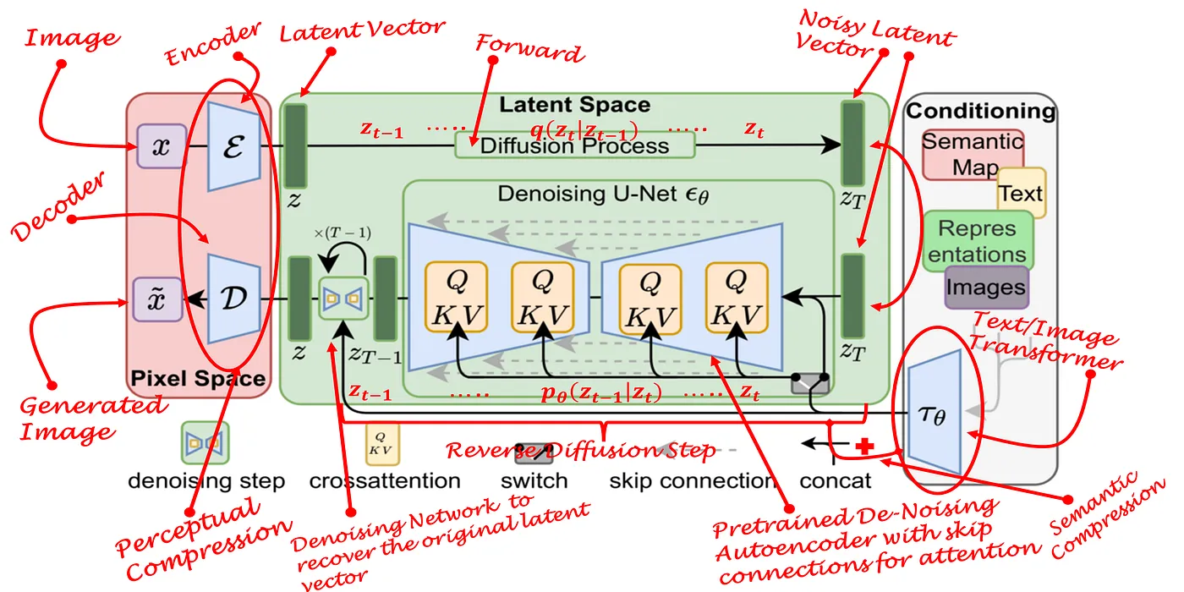
https://towardsdatascience.com/what-are-stable-diffusion-models-and-why-are-they-a-step-forward-for-image-generation-aa1182801d46

Slide 13
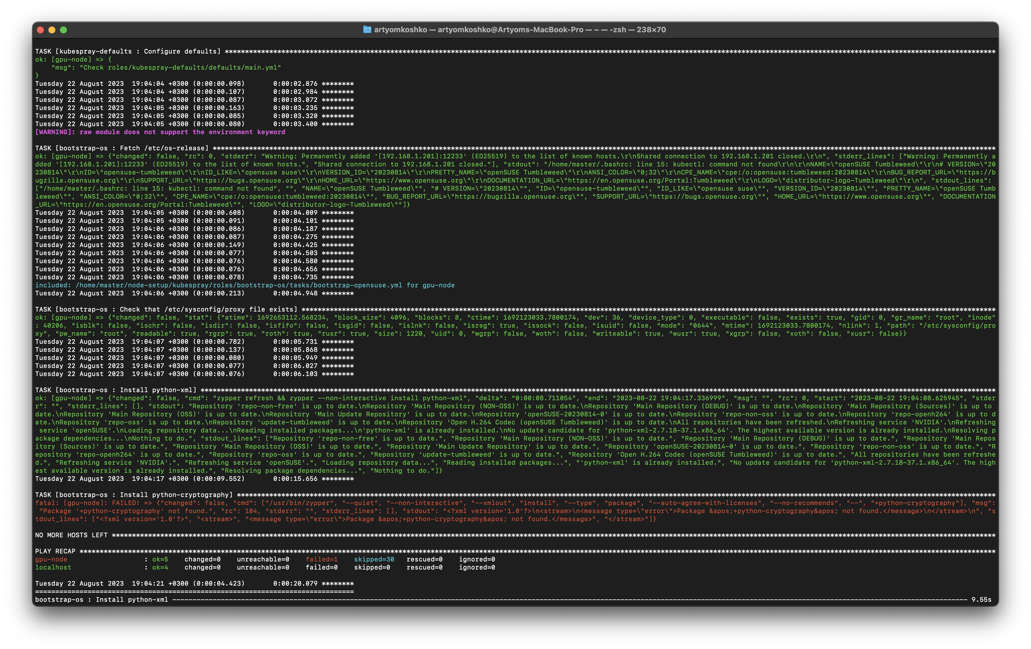

Slide 14
А можно попроще?

Slide 15
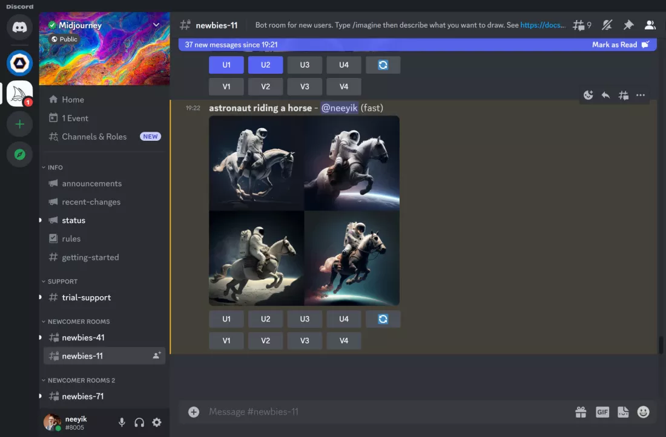
Что сделал Midjourney?

Slide 16
А можно чуть удобнее?
Ну, можно больше контроля?
Я же художник, мне нужна кисть

Slide 17
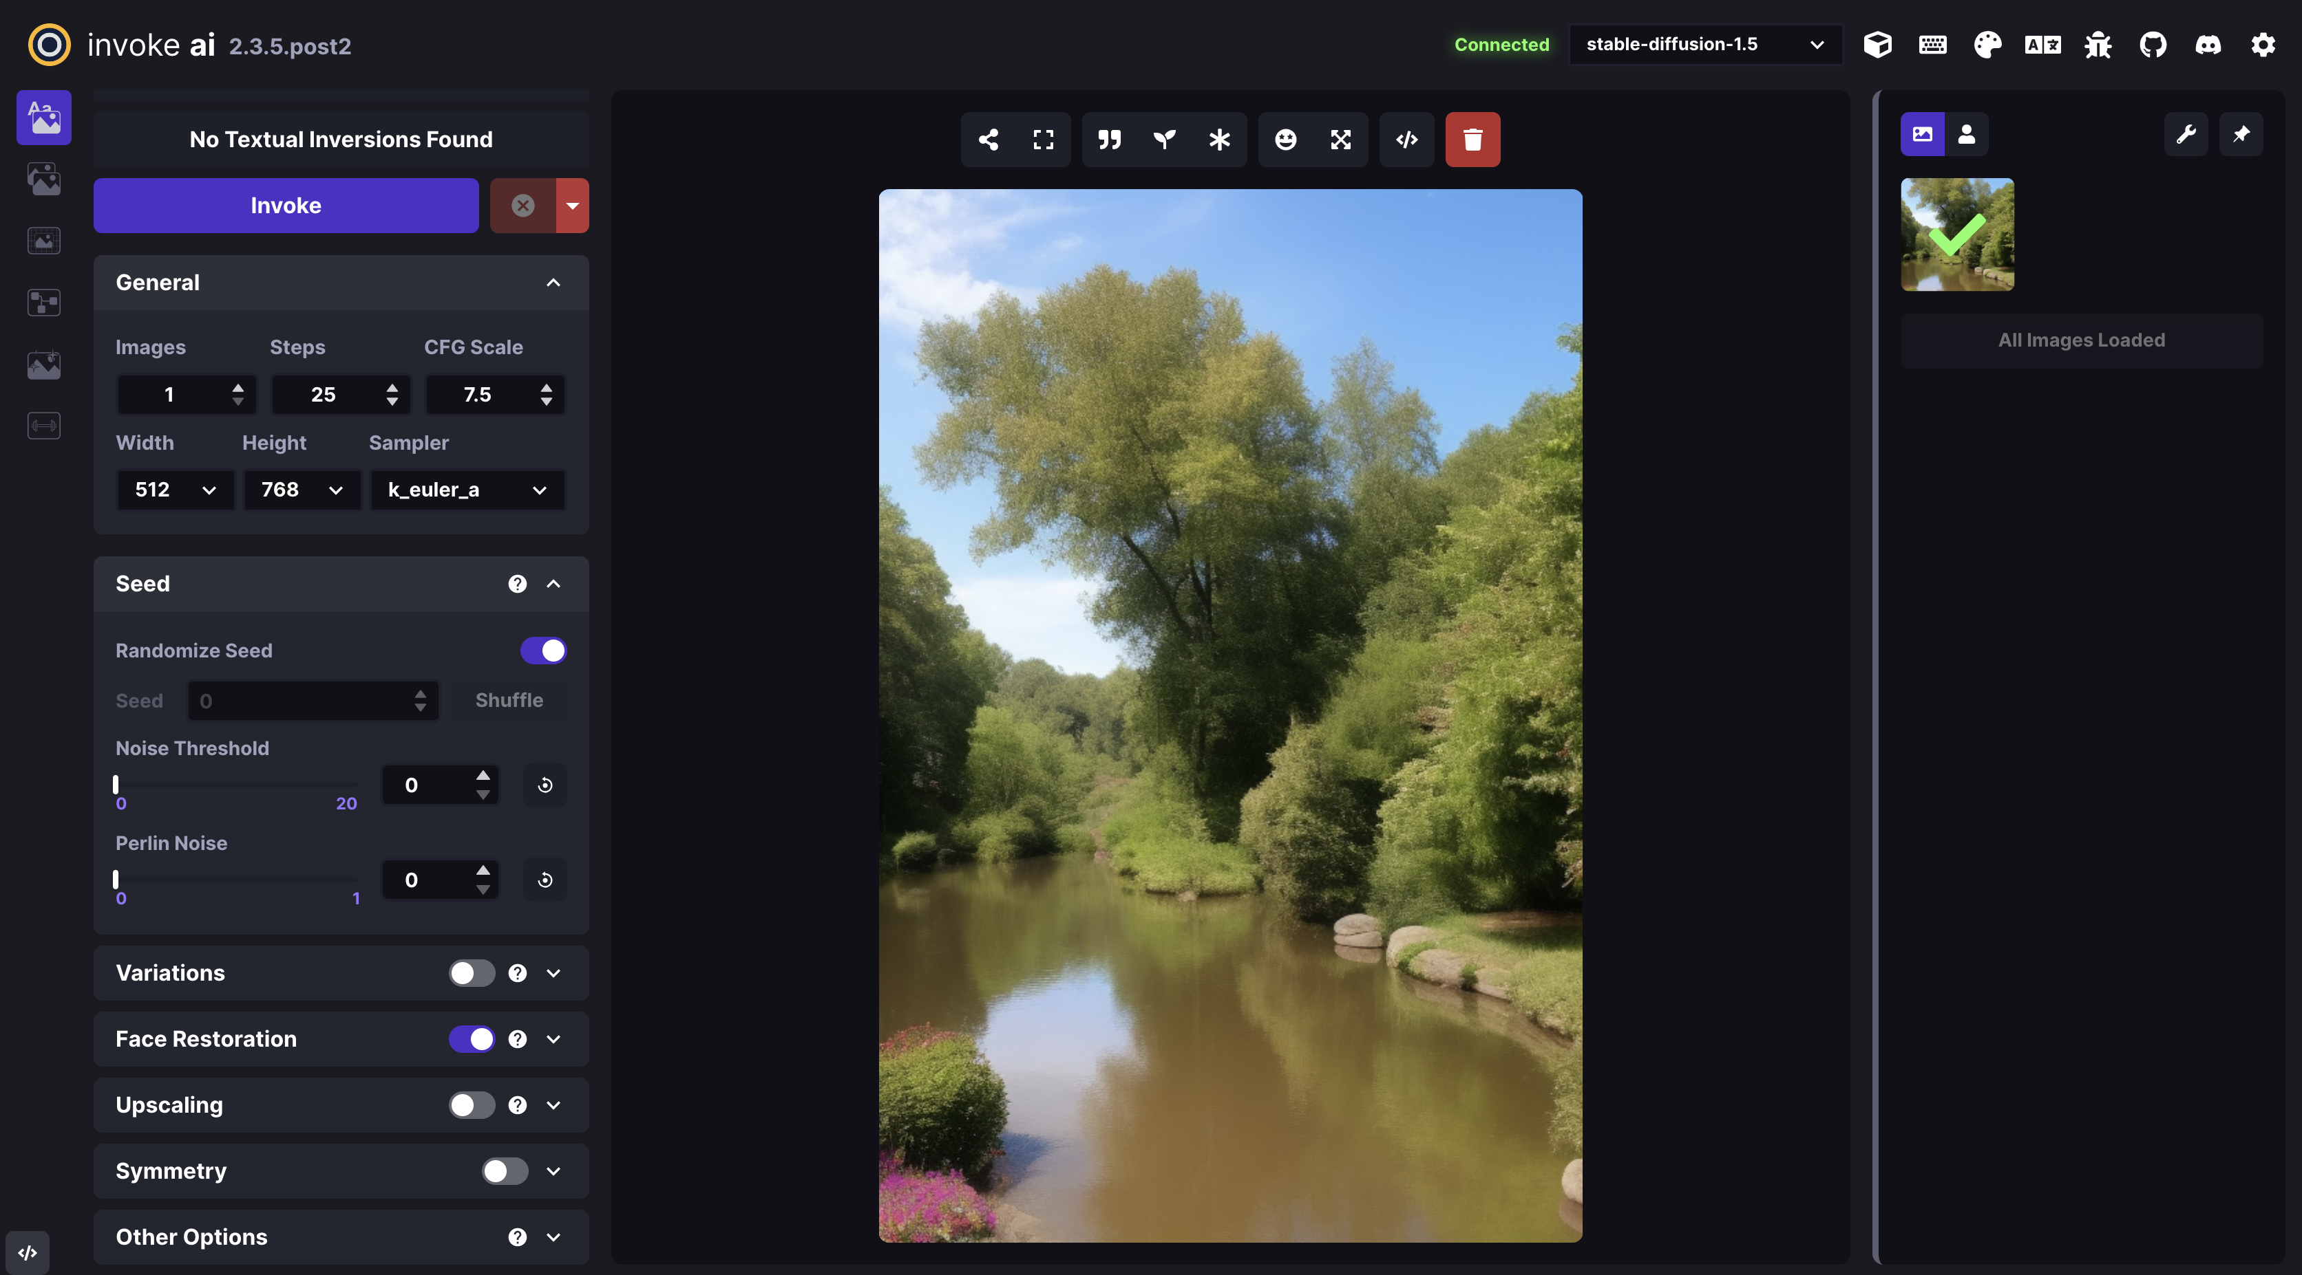

Slide 18
Теперь о StableDiffusion

Slide 19
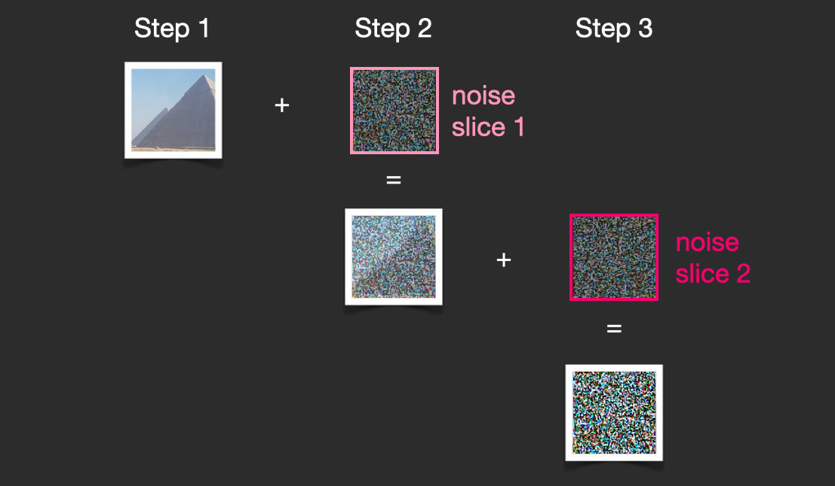
StableDiffusion

Slide 20
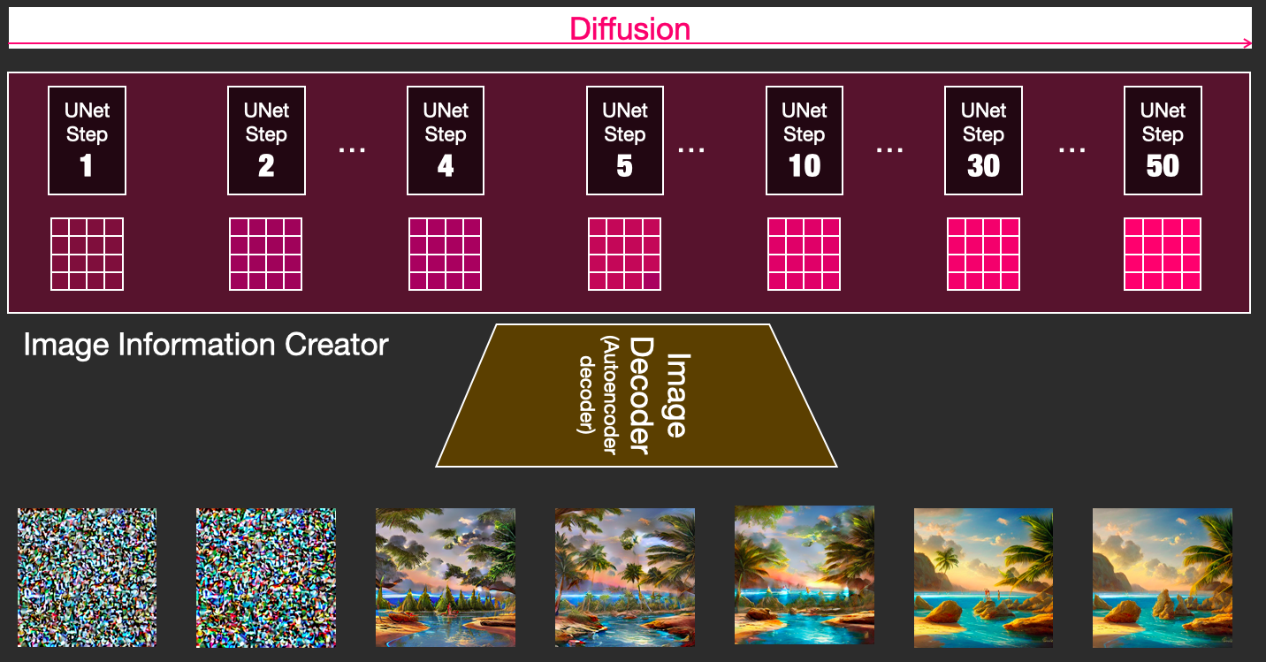

Slide 21
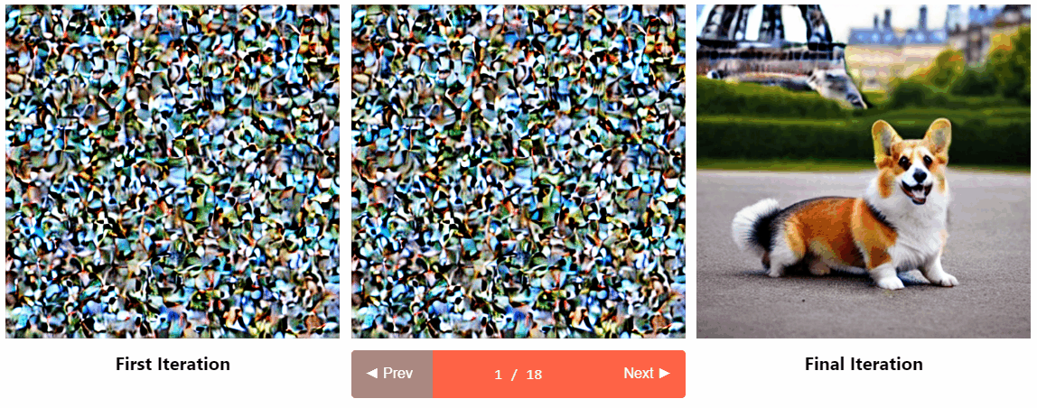

Slide 22
OpenSource UI
Automatic1111
InvokeAI
Other

Slide 23
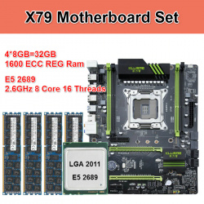
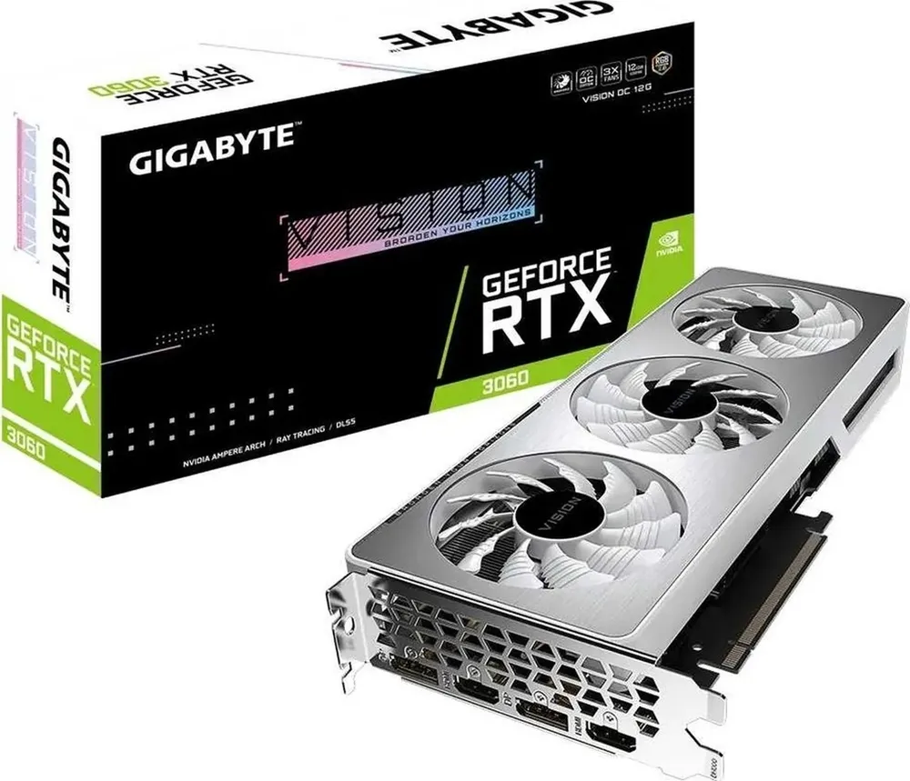
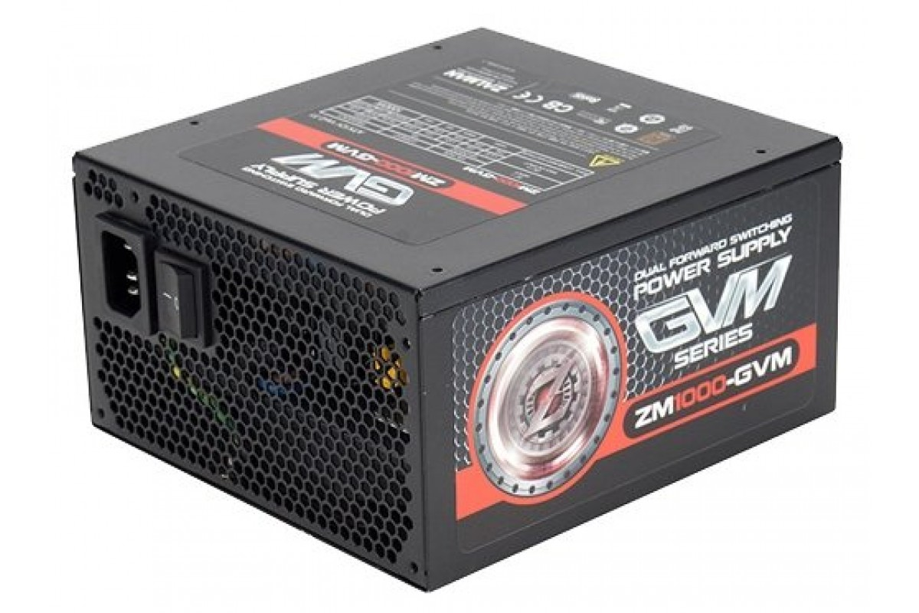
Kllisre X79 LGA2011 Motherboard
128GB DDR3
Intel Xeon E5-2690; Sandy Bridge; 8(16) cores; 2012 год; 32 nm
Gigabyte RTX 3060 Vision 12Gb; NVIDIA Ampere

Slide 24
Теперь практика

Slide 25
Ссылки
https://github.com/AUTOMATIC1111/stable-diffusion-webui
https://github.com/invoke-ai/InvokeAI
https://github.com/AbdBarho/stable-diffusion-webui-docker
https://habr.com/ru/companies/jugru/articles/726106/
https://habr.com/ru/articles/693298/
https://civitai.com/
https://civitai.com/models/57319/a-zovya-photoreal
https://civitai.com/models/3816/protogen-x53-photorealism-official-release
https://stable-diffusion-art.com/automatic1111/#Basic_Usage
https://huggingface.co/stabilityai/stable-diffusion-2-1
https://stability.ai/
https://github.com/ashchuk/NN-and-images-v1/blob/main/NN_and_Images_v1.pdf

Slide 26
Еще один опрос
Генерация текста, языковые модели, аналоги ChatGPT
Генерация аудио, голоса, музыки
Генерация изображений, редактирование, стили
OpenSource проекты: Web сервисы, приложения, утилиты
NoCode, LowCode
Инфраструктура, CI/CD, Kubernetes, Docker, containers
У меня есть другая тема или идея

Slide 27
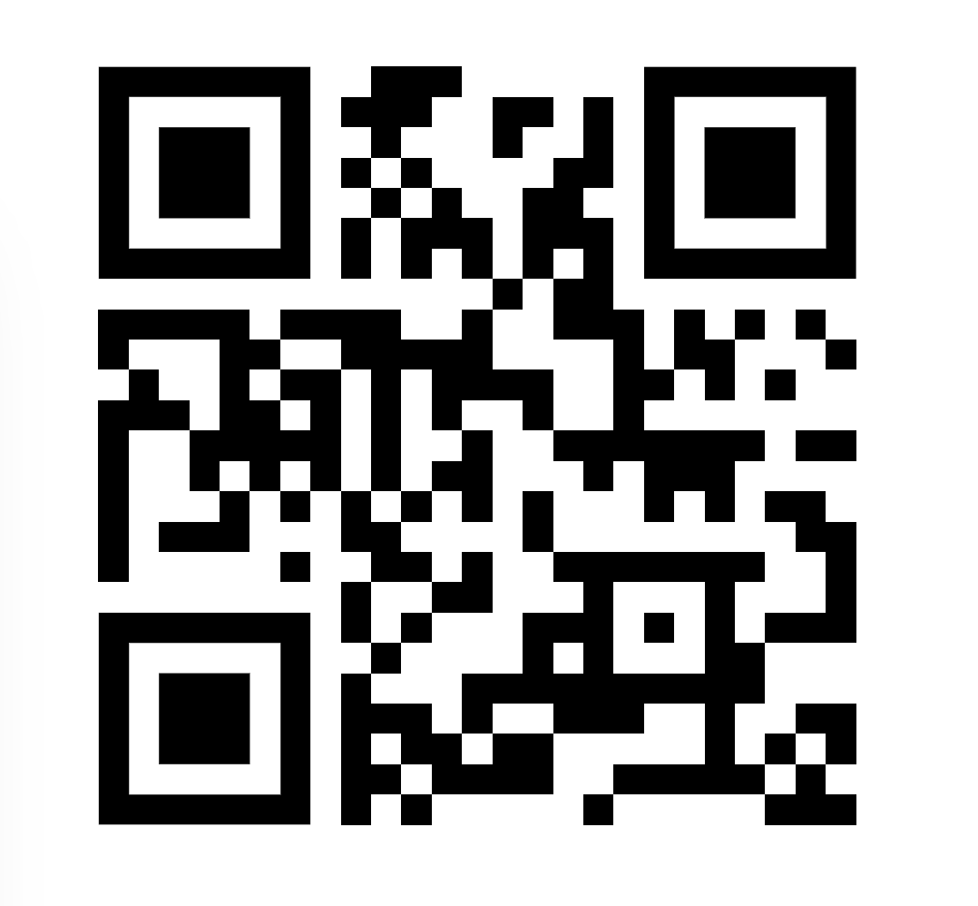
Чат
Презентация

Slide 28

Спасибо за внимание!

